Slide 1
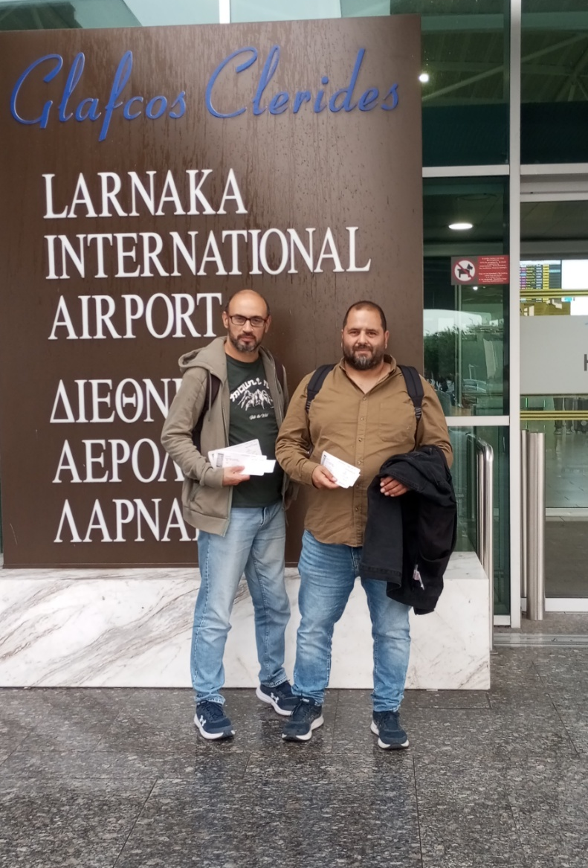
ΤΕΝΕΡΙΦΗ
6-10 ΜΑΙΟΥ 2024
ΤΟ ΤΑΞΙΔΙ ΞΕΚΙΝΑΕΙ!

Slide 2
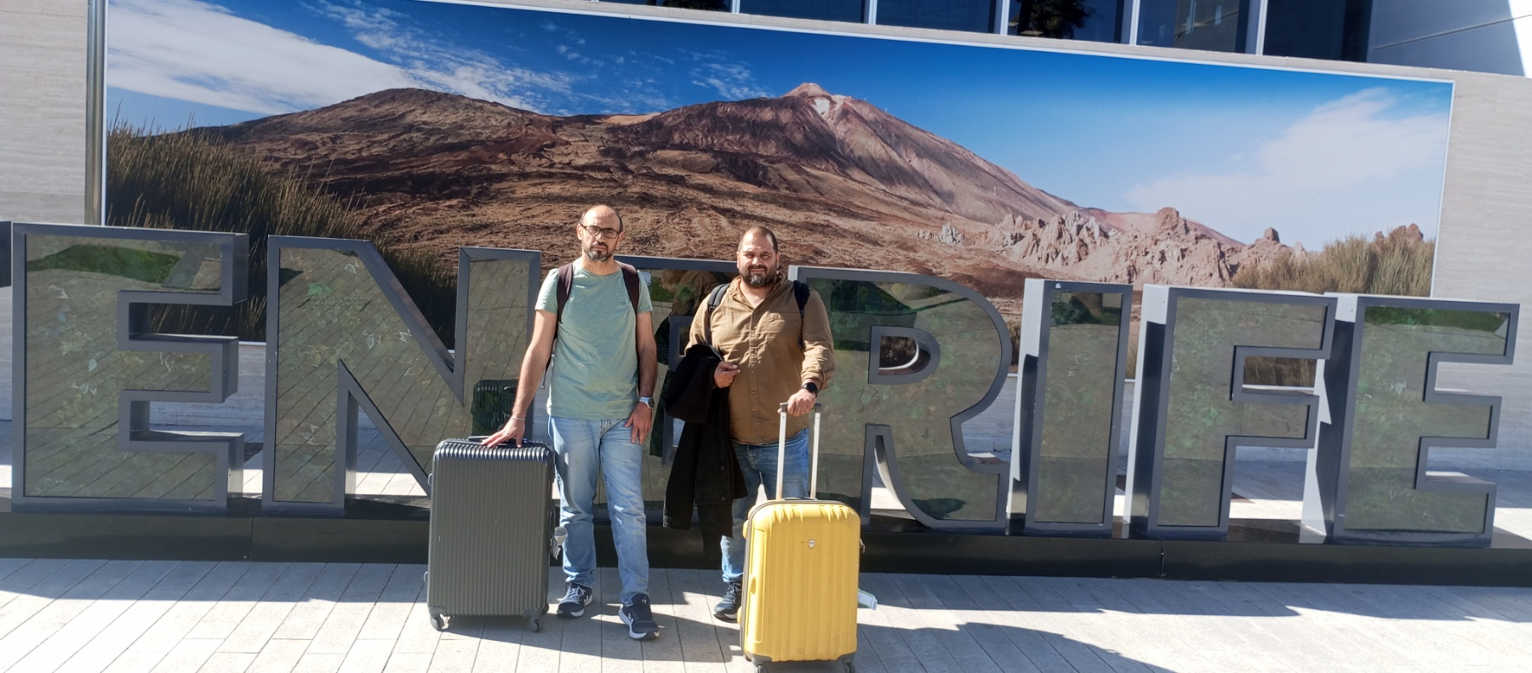
Λίγη κούραση αλλά φθάσαμε γεμάτοι όρεξη...
Η όμορφη εμπειρία αρχίζει!

Slide 3
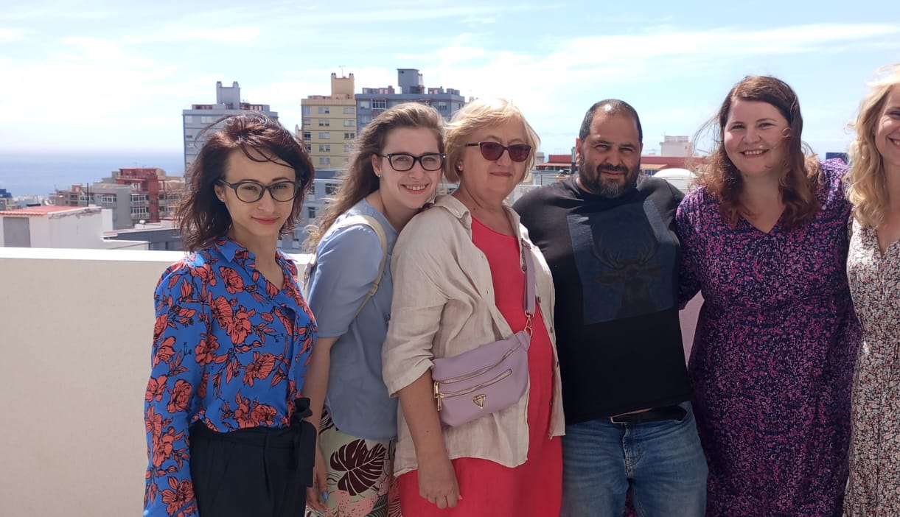
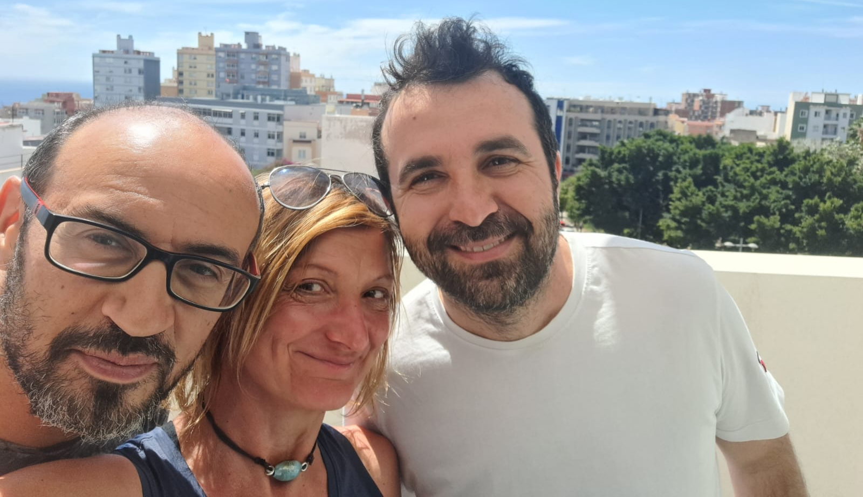
Πρώτη γνωριμία με τους συναδέλφους του σεμιναρίου!

Slide 4
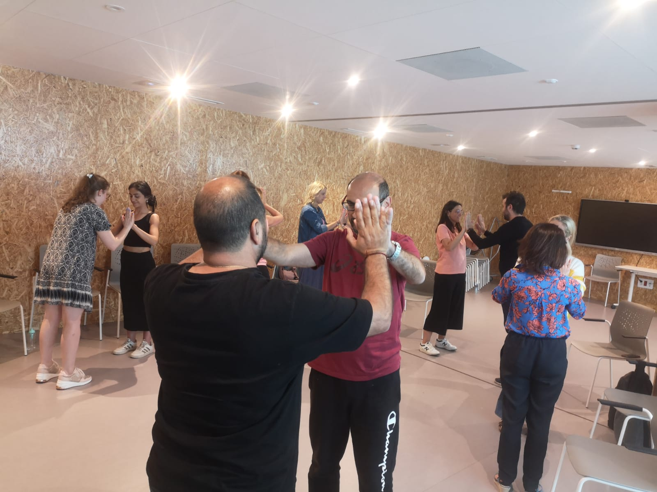
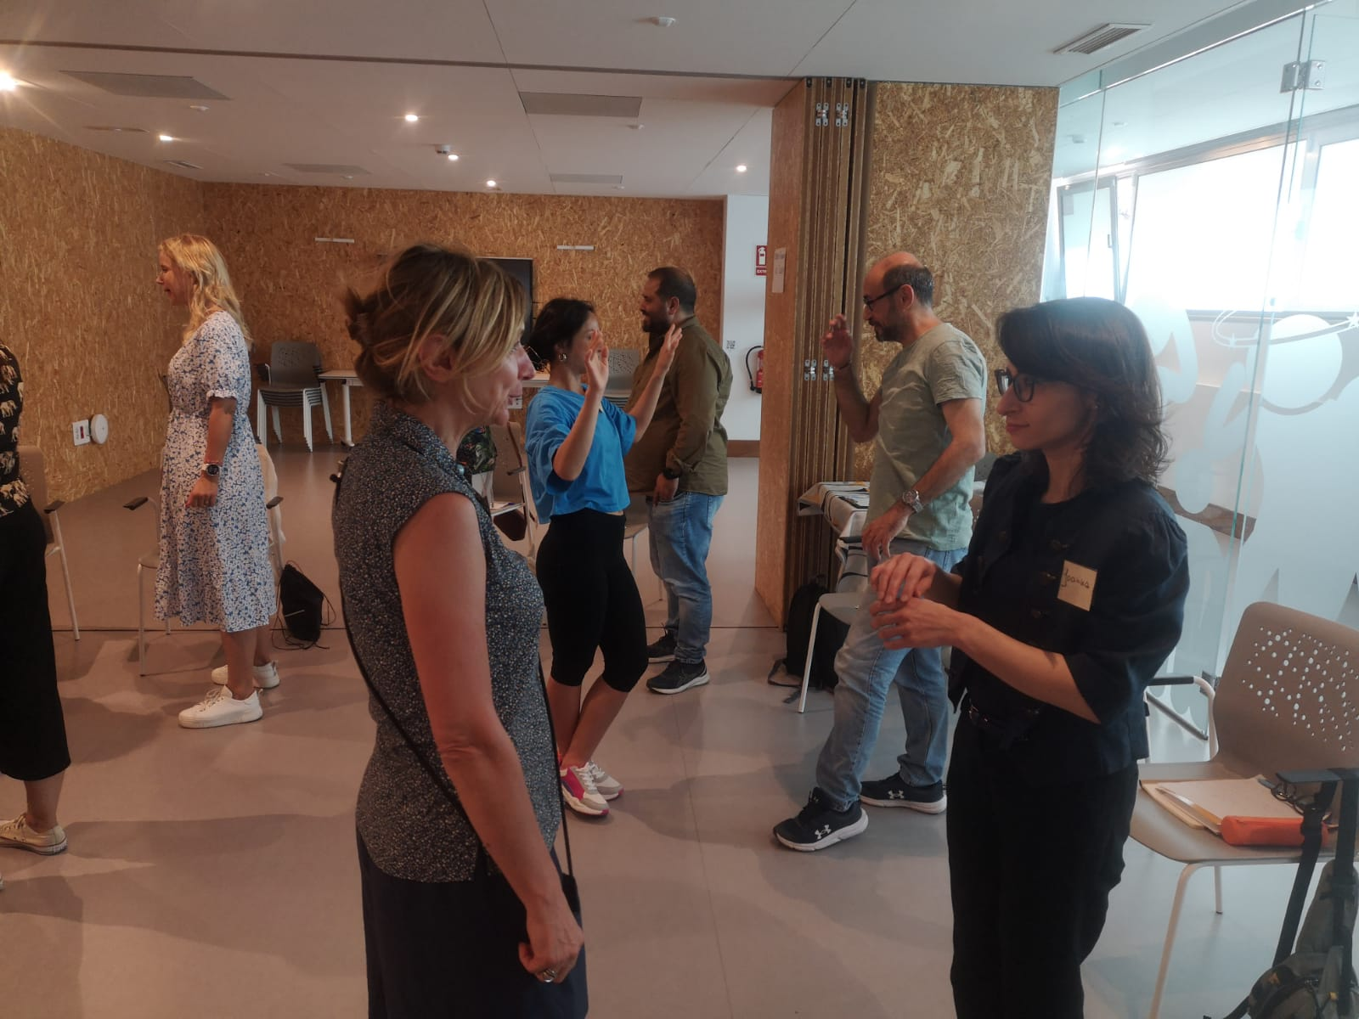
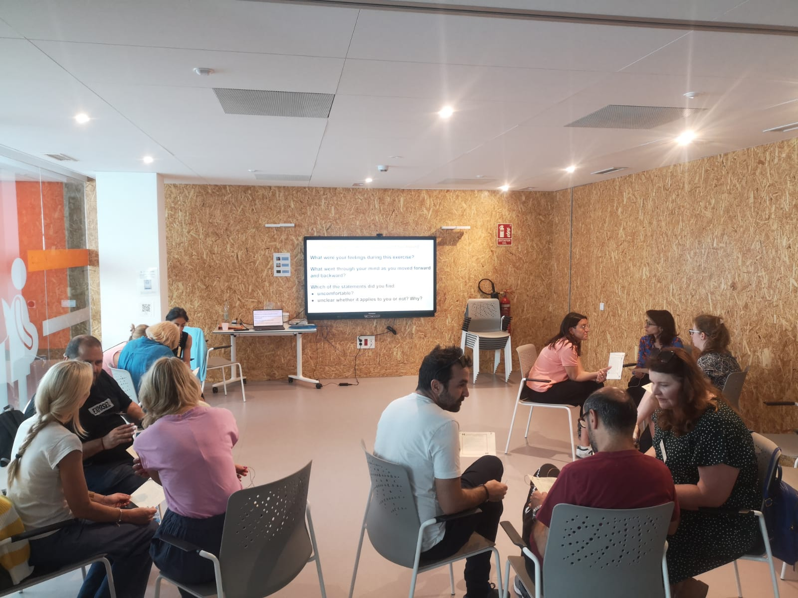
Το σεμιναριο ξεκινα!
Ομορφη βιωματικη εμπειρια!

Slide 5
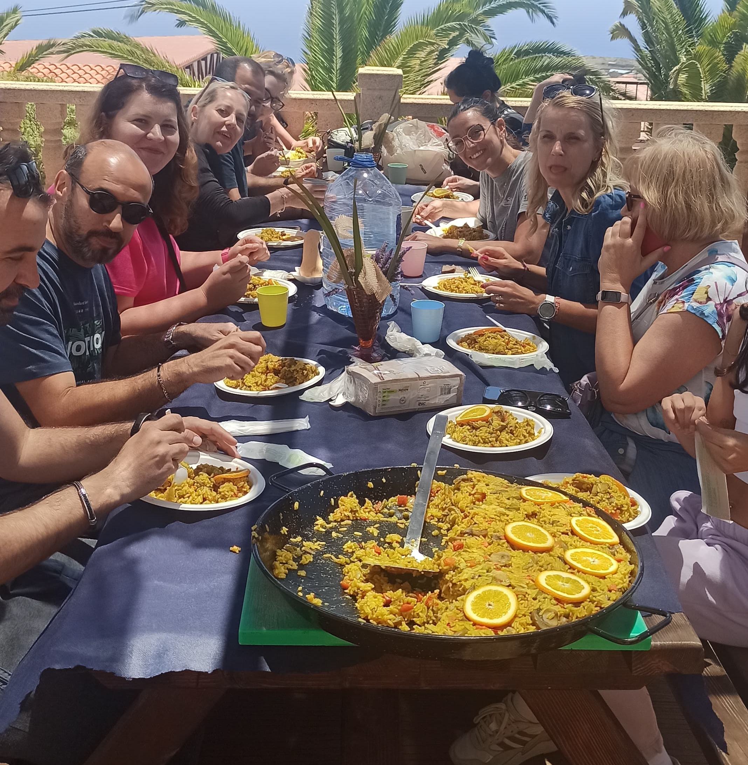
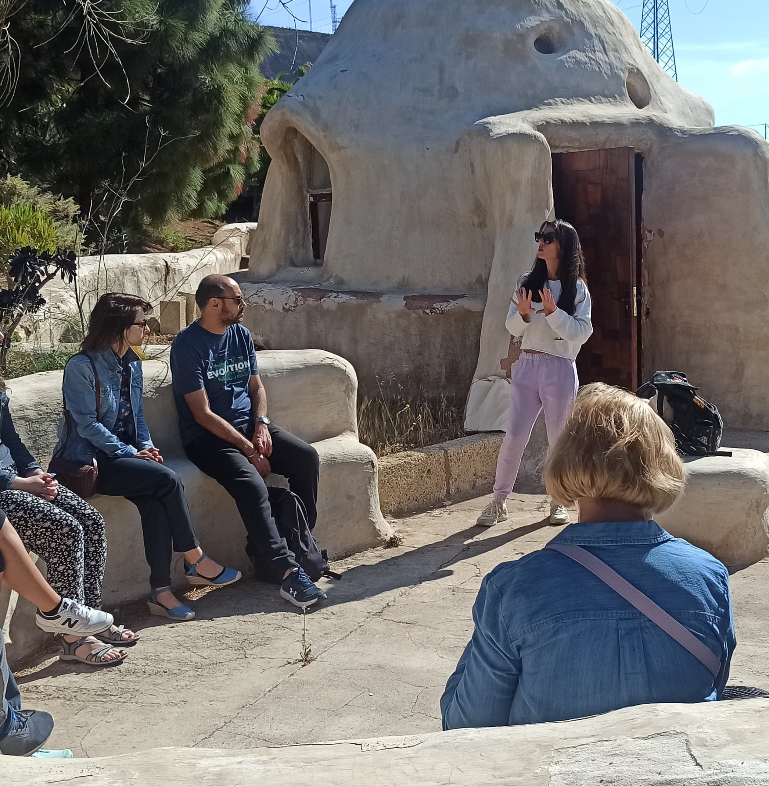
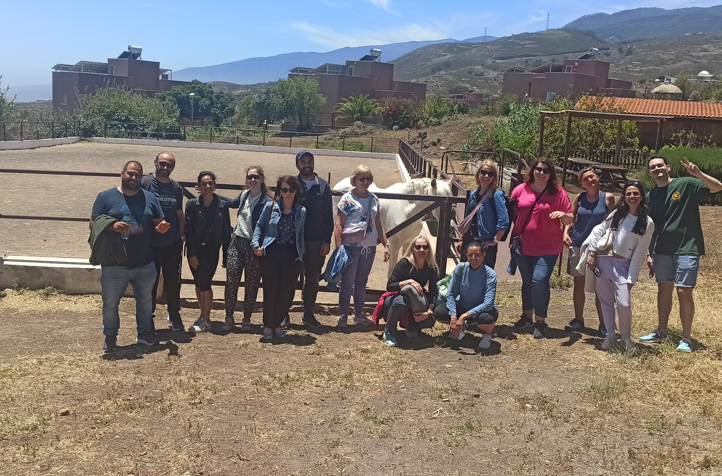
Επίσκεψη στο χωριό SOS...
Μοναδική εμπειρία!!

Slide 6
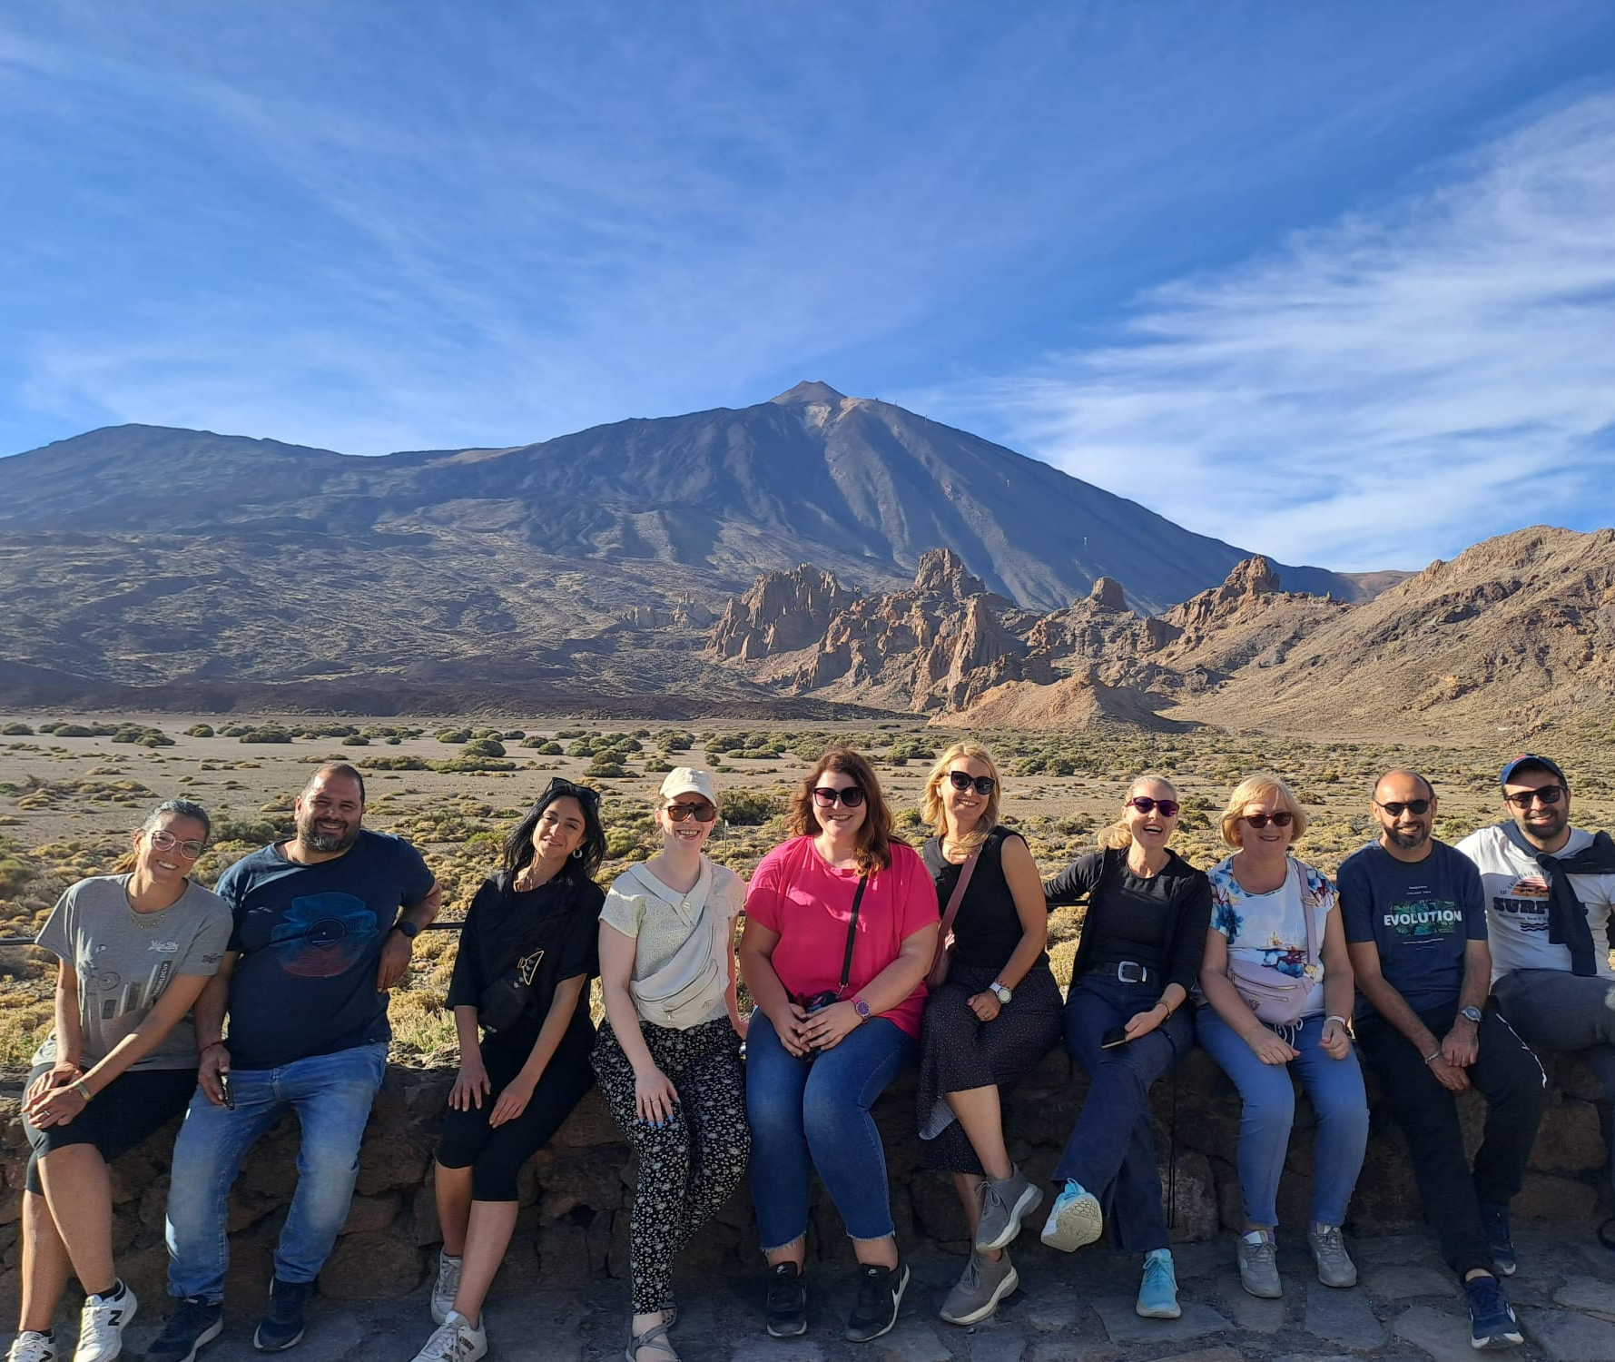
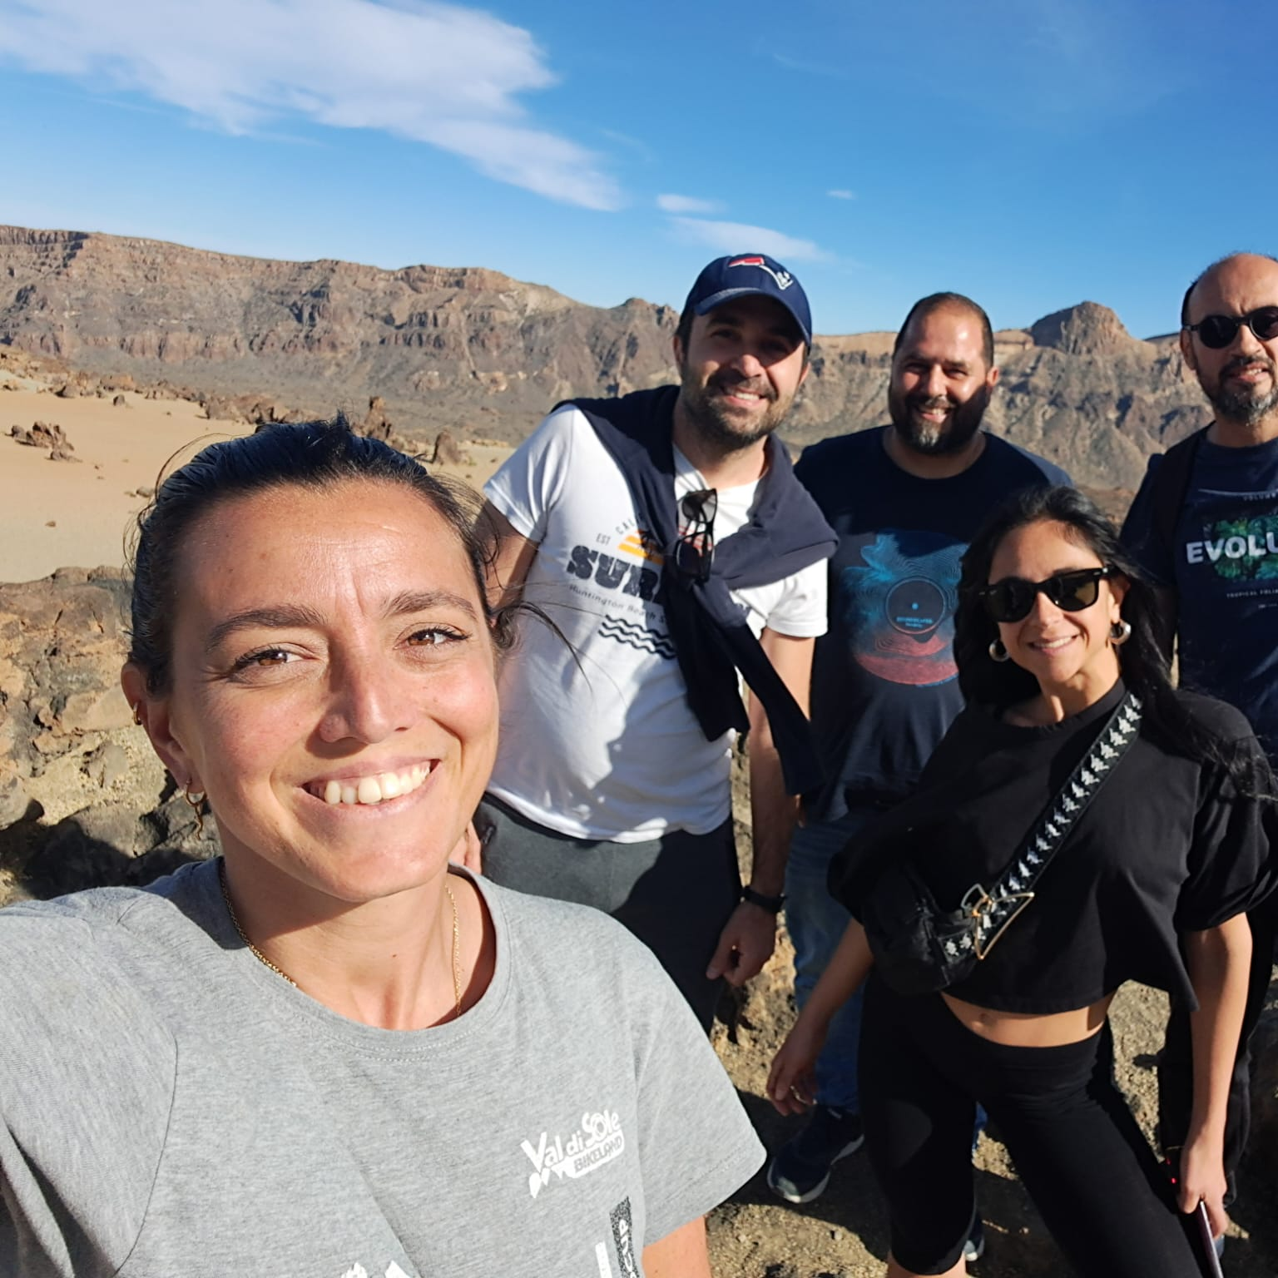
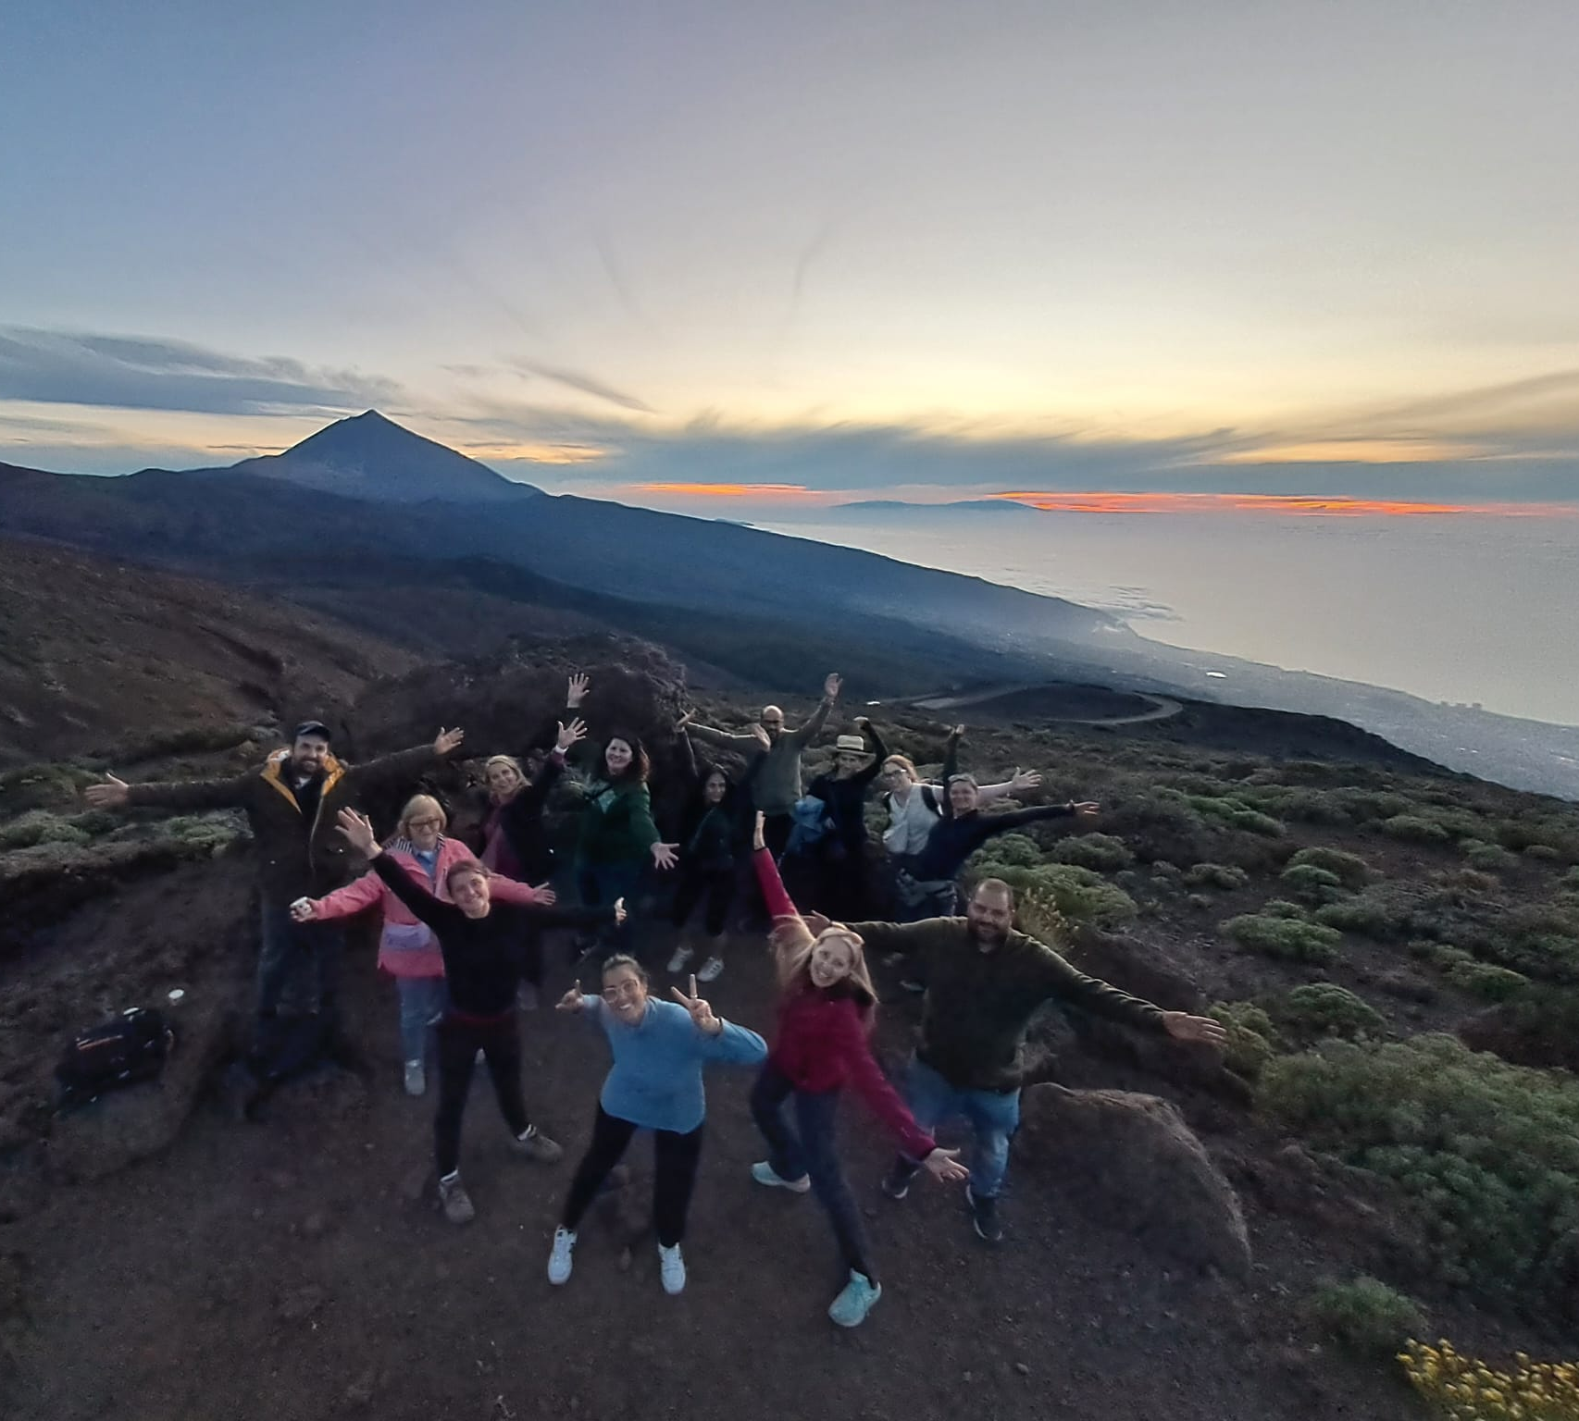
Εκδρομή στο εθνικό πάρκο...
Περνάμε όμορφα!!

Slide 7
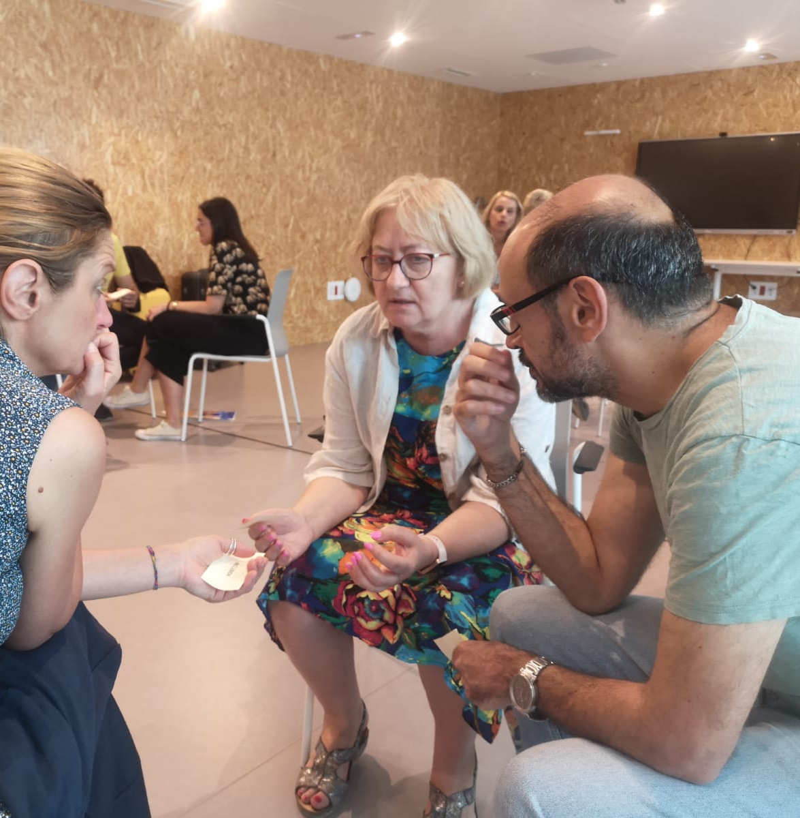
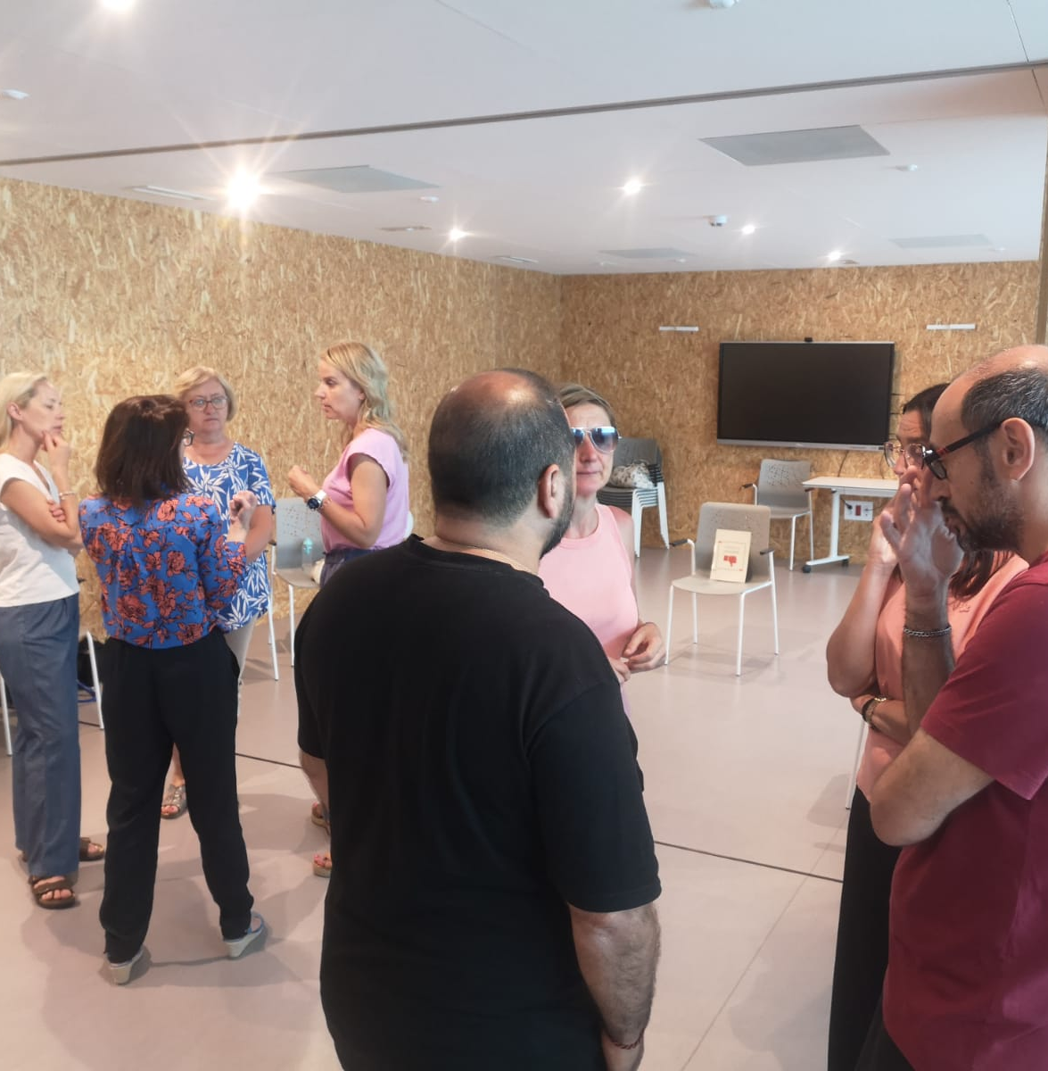
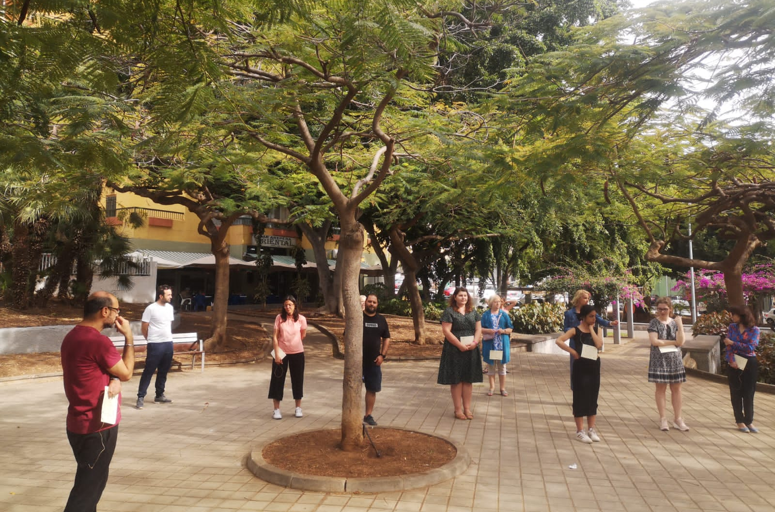
Επιστροφή στα βιωματικά σεμινάρια...
Μαθαίνουμε μέσα από τις ενναλλαγές ρόλων

Slide 8
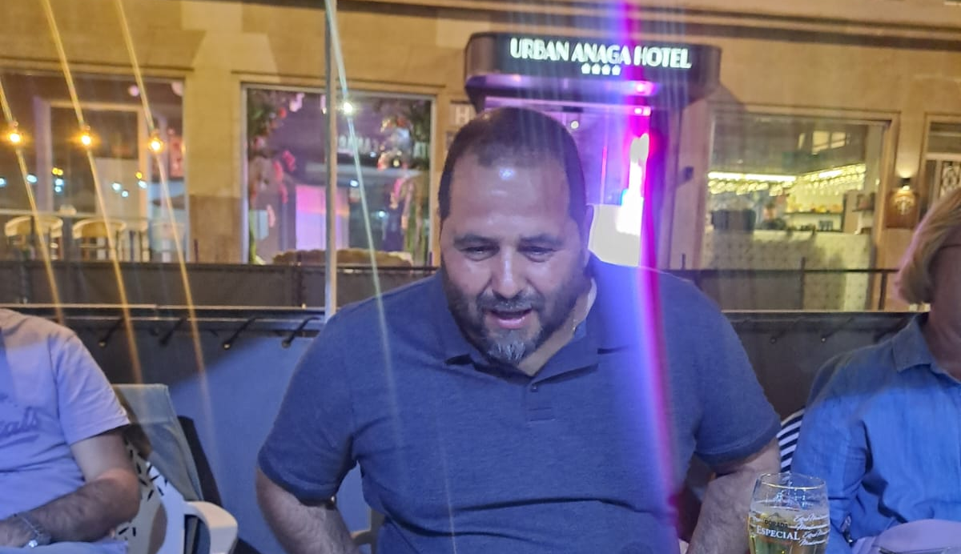
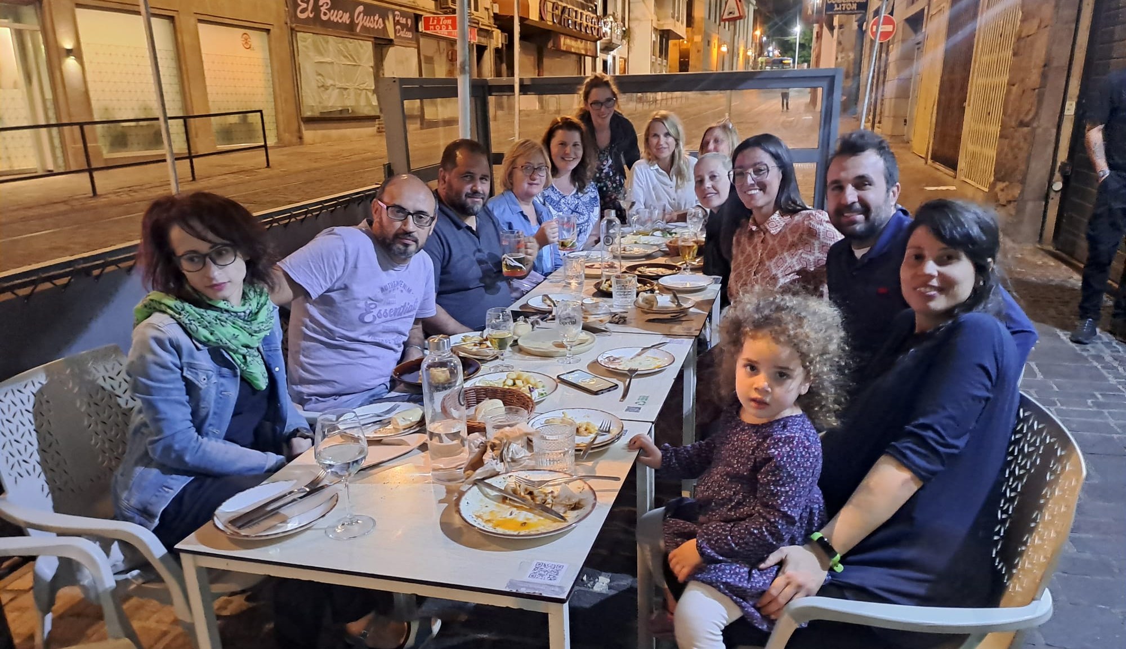
Βραδινη εξοδοσ
και γενεθλια!

Slide 9
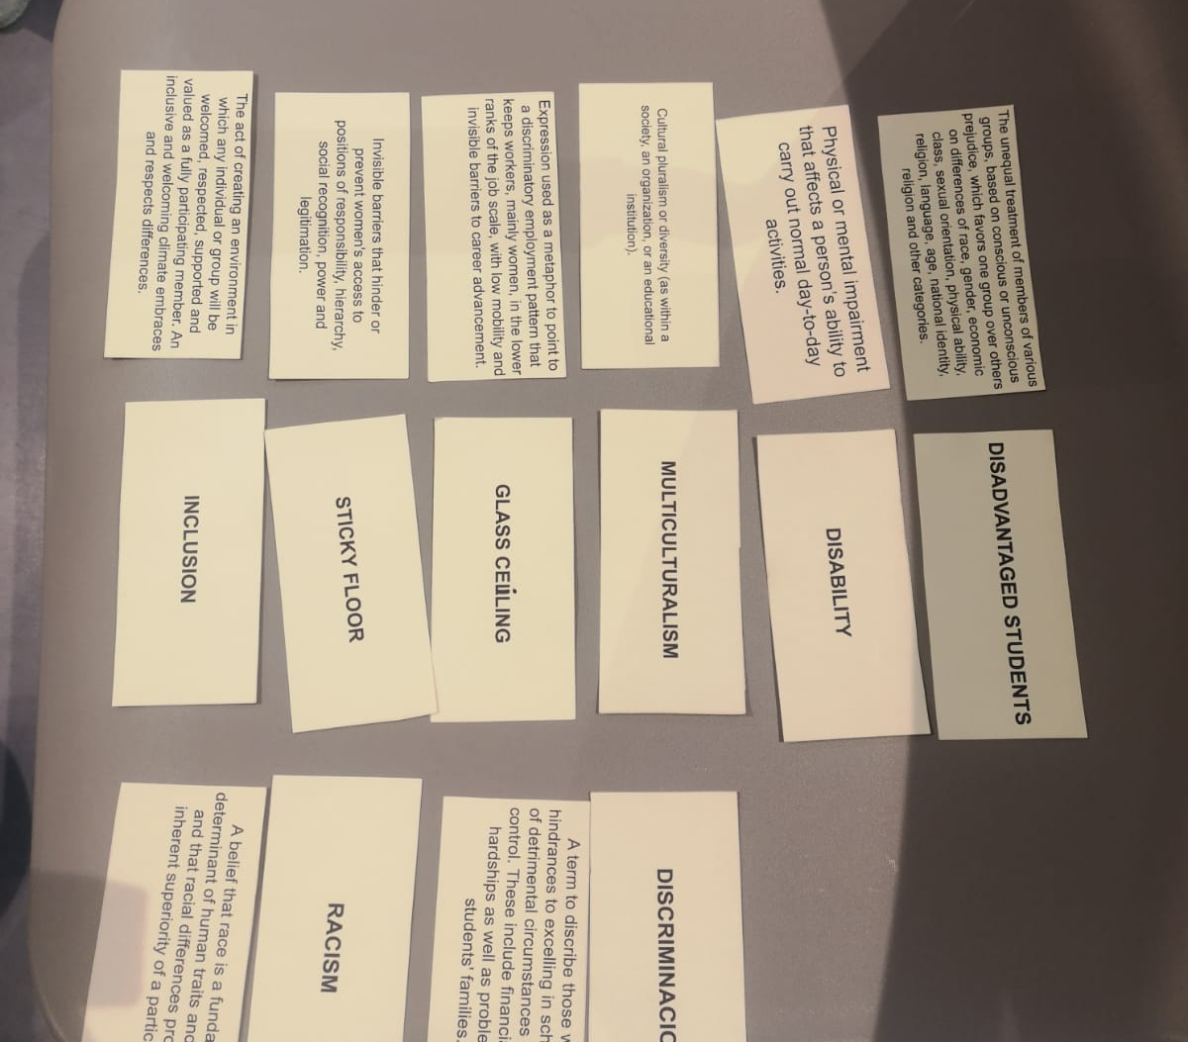
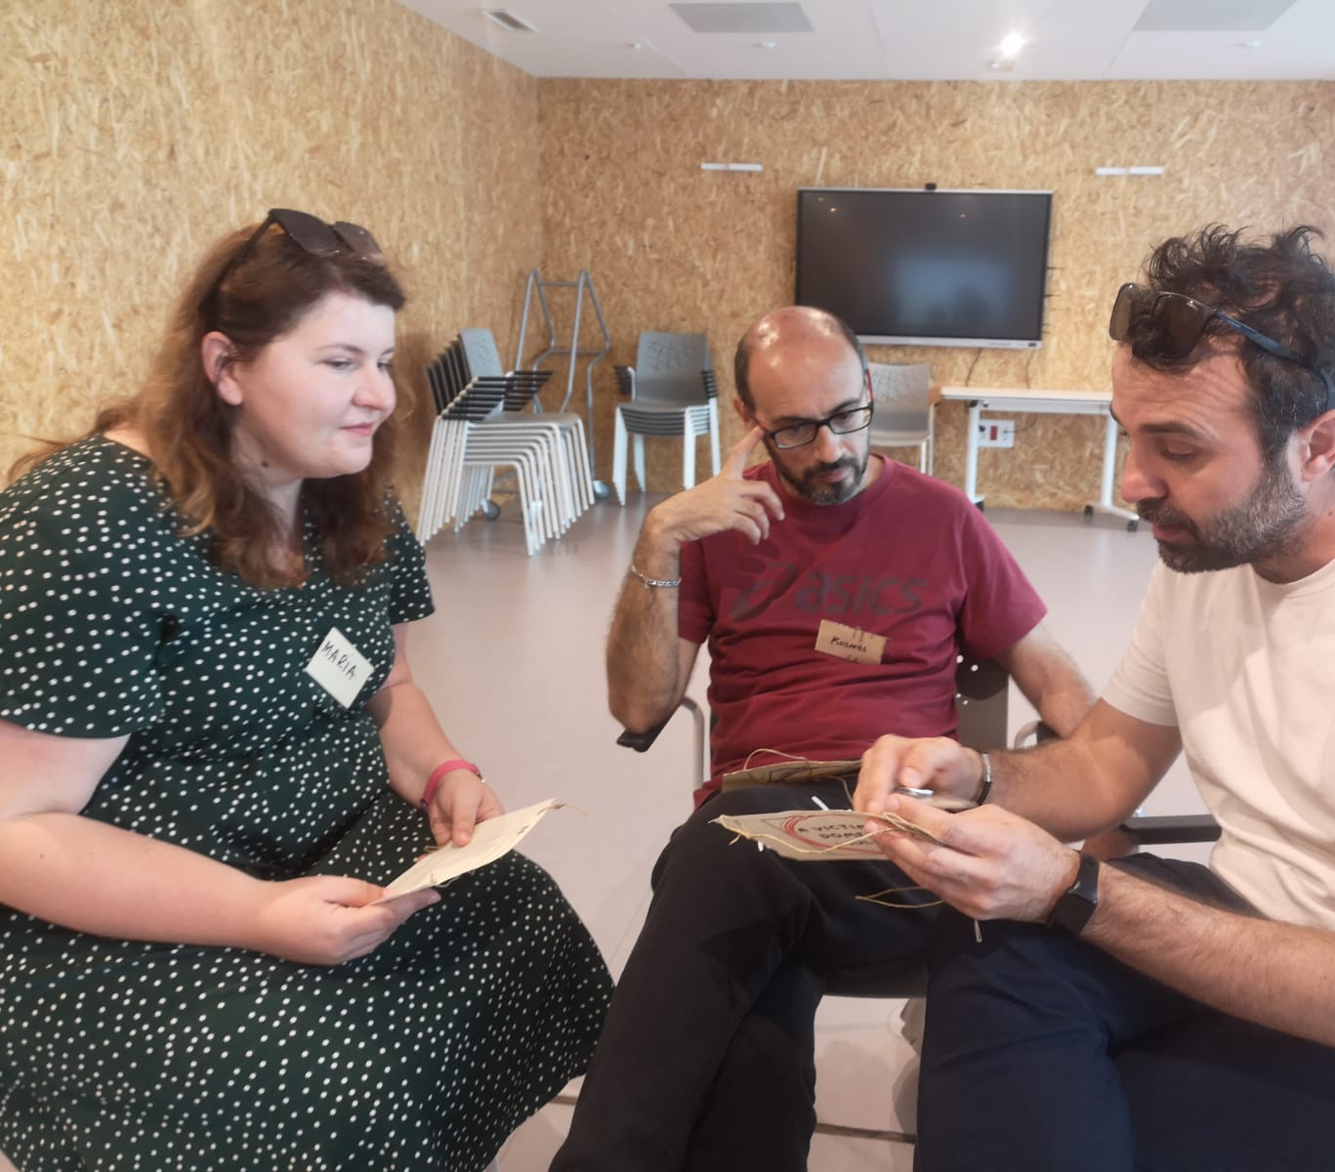
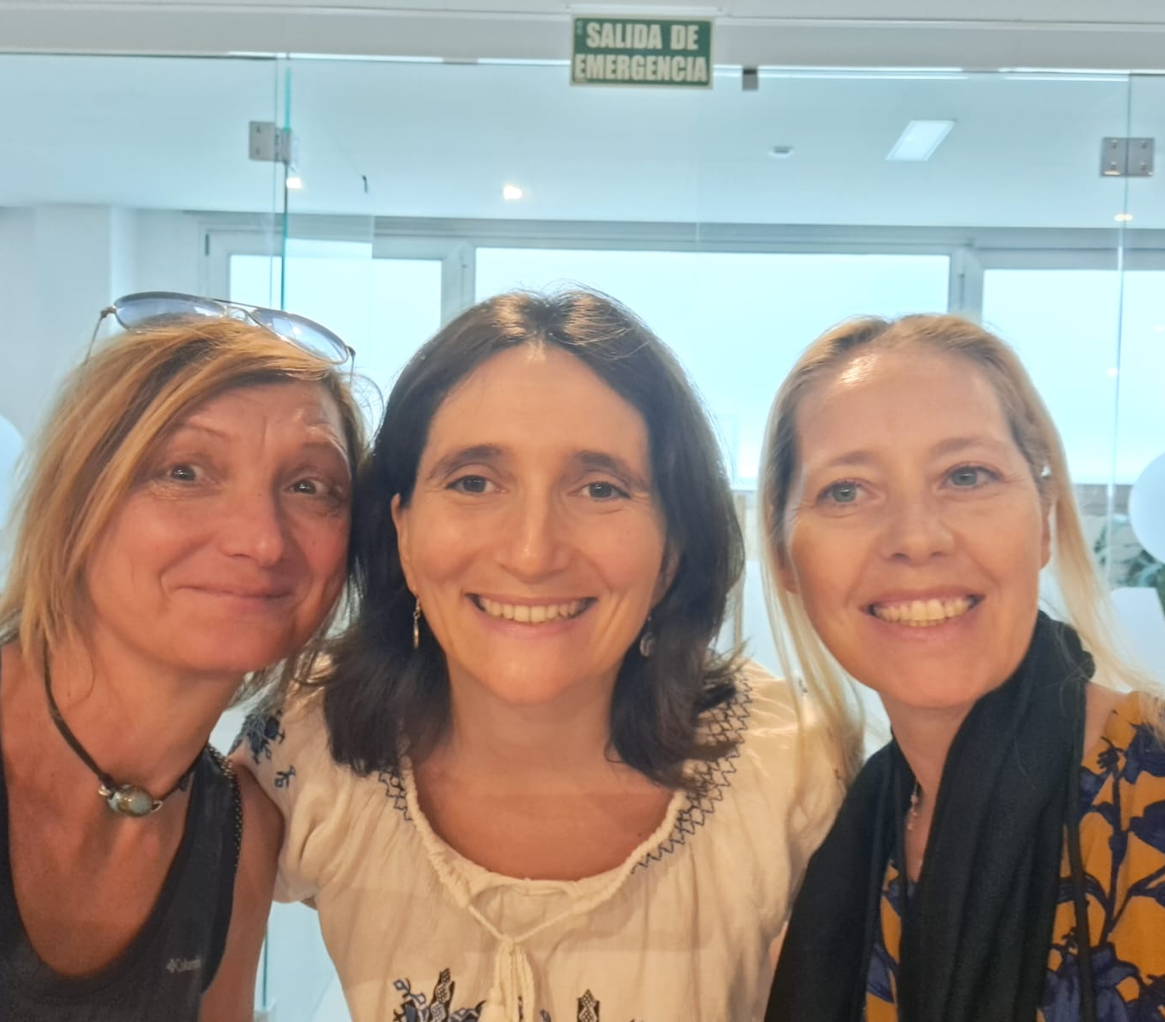
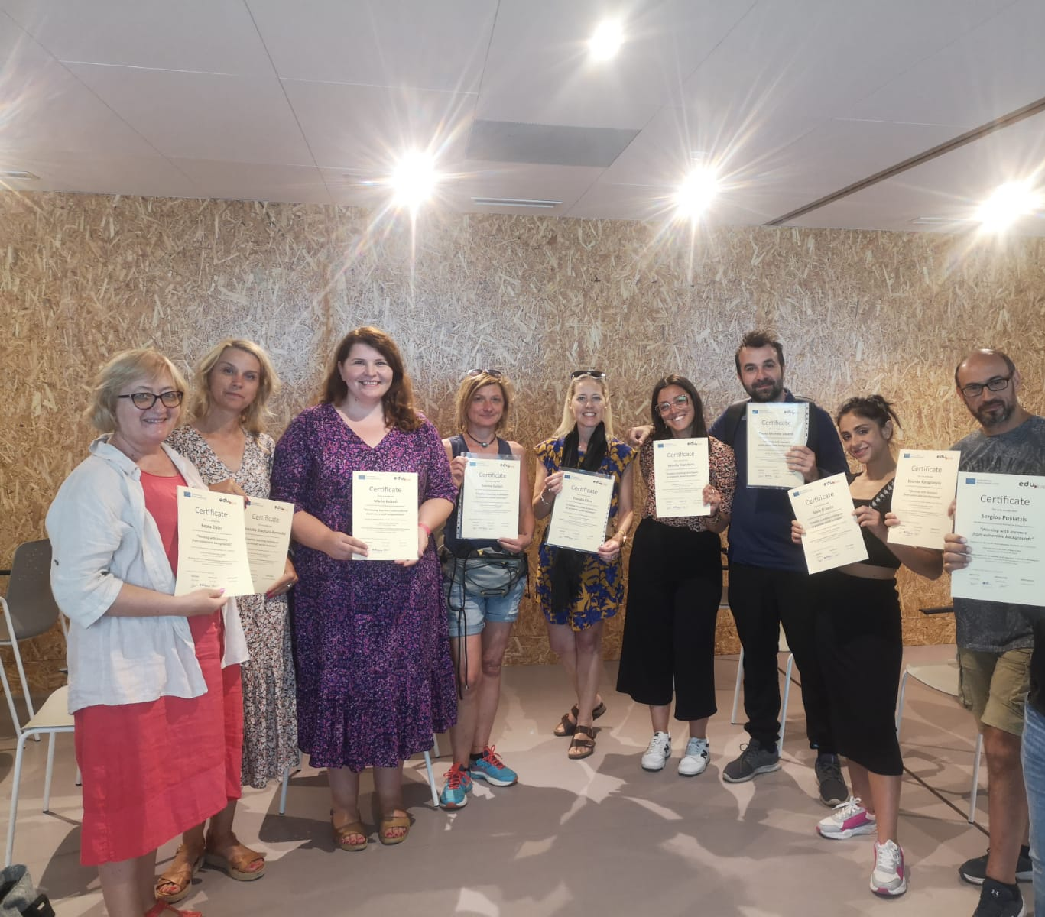
Τελευταια μερα σεμιναριου... ευχαριστουμε ανκα!

Slide 10
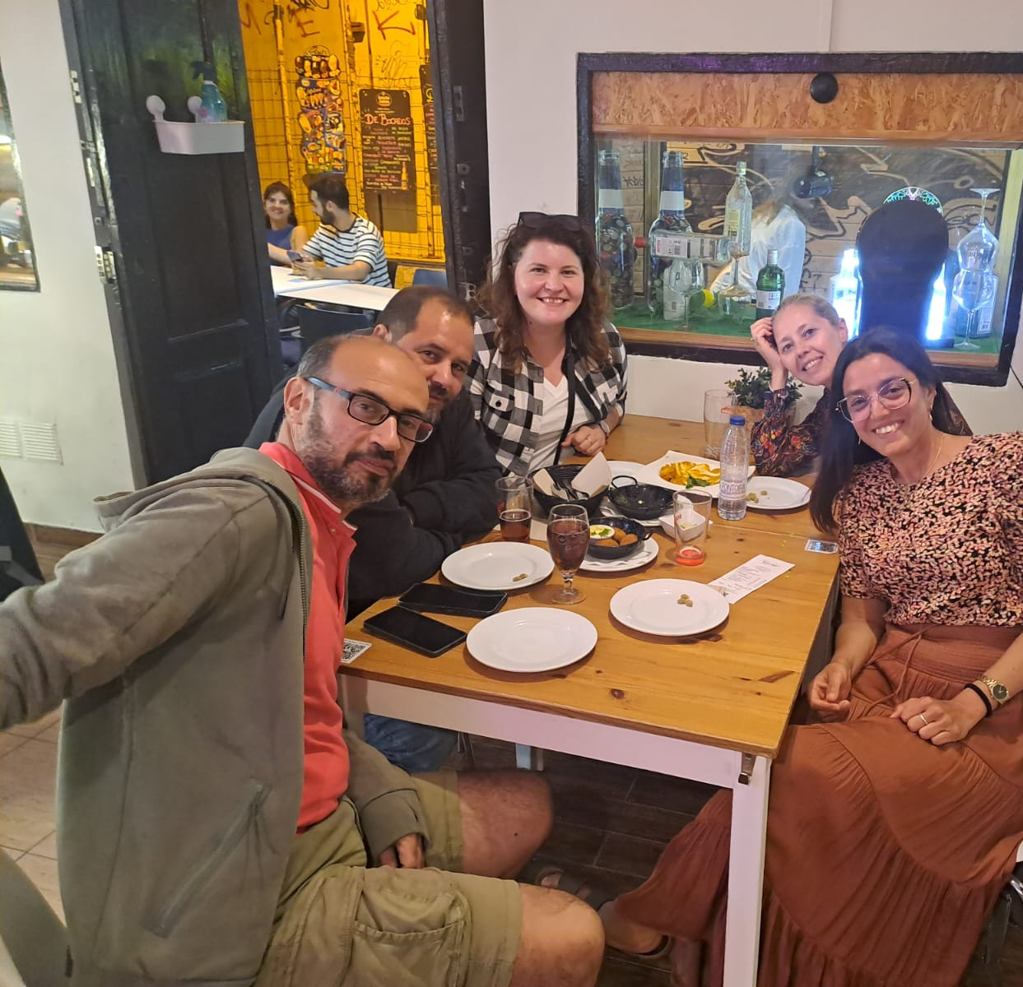
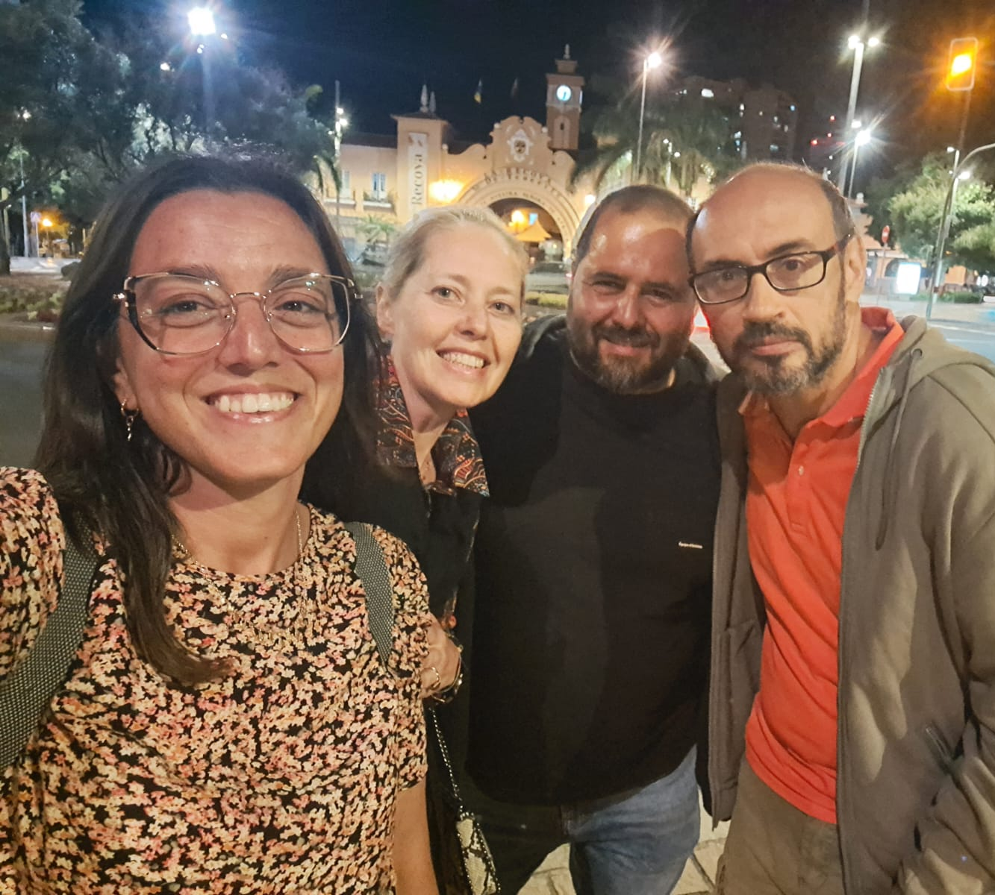
Αποχαιρετουμε τουσ συναδελφουσ....

Slide 11
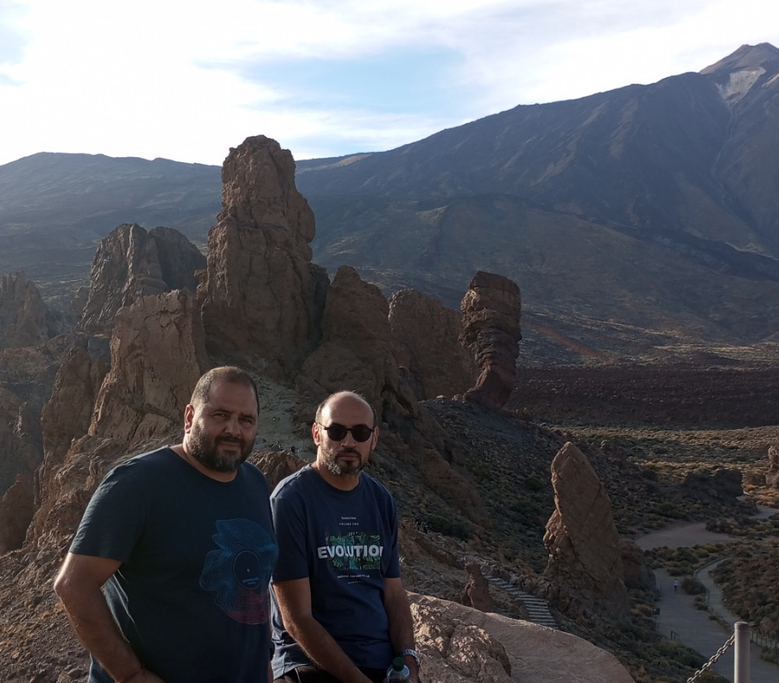
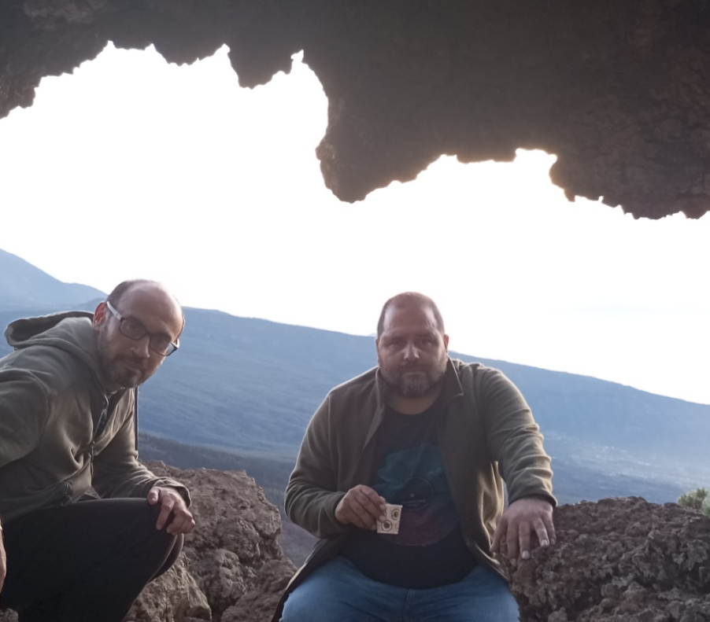
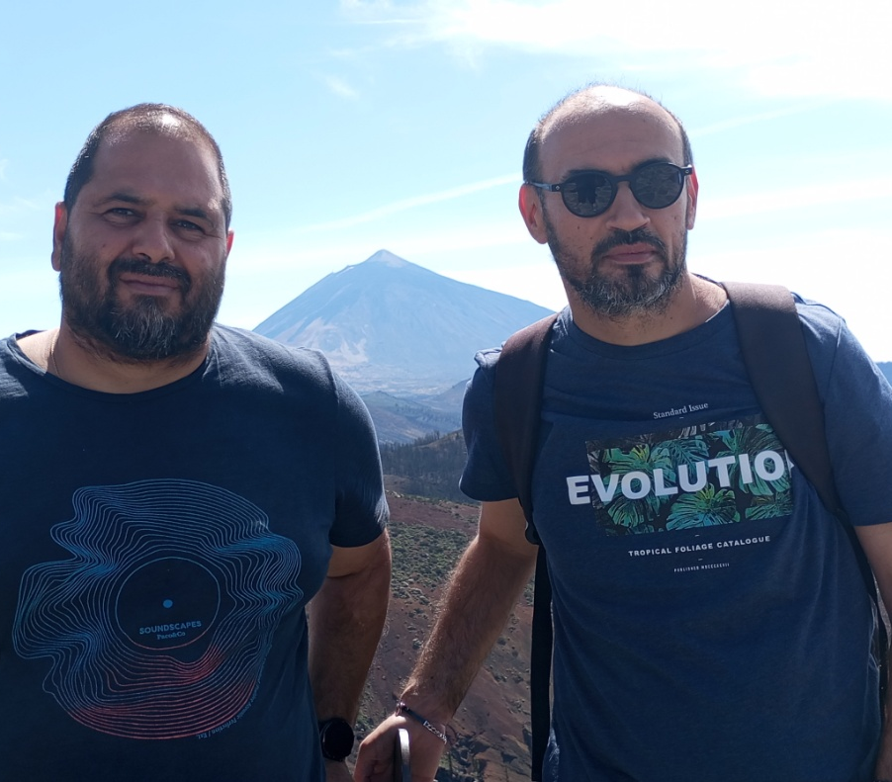
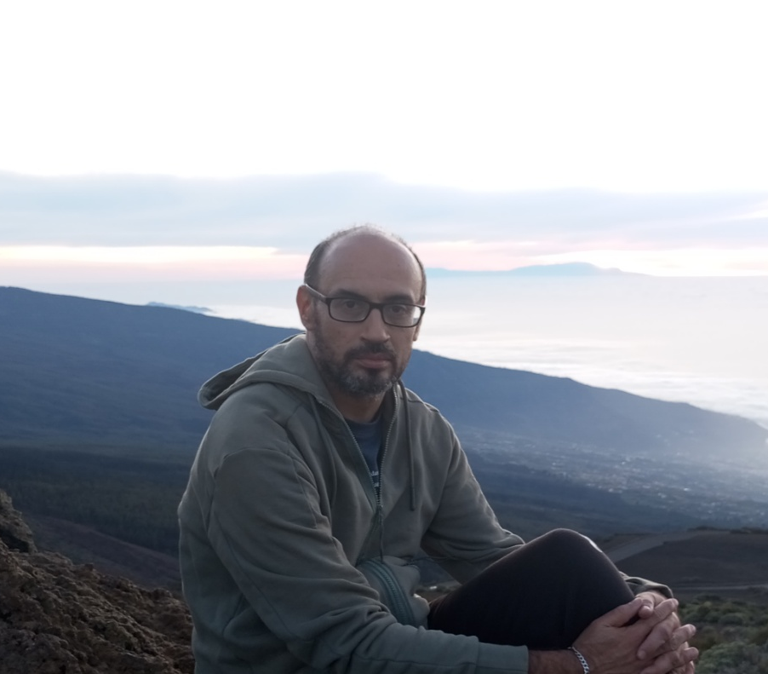
ΣΤΙΓΜΕΣ ΧΑΛΑΡΩΣΗΣ...

Slide 12
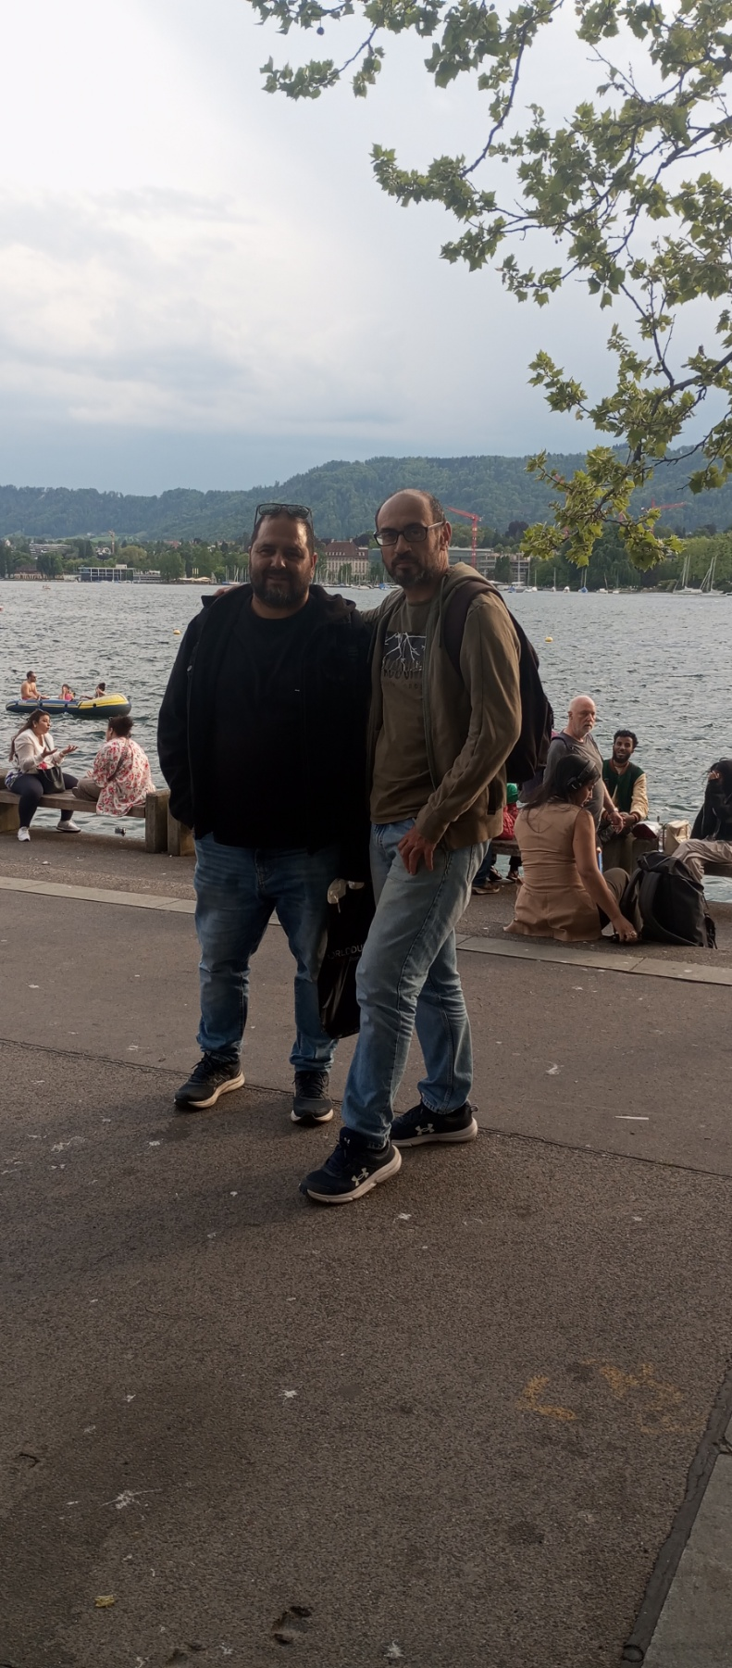
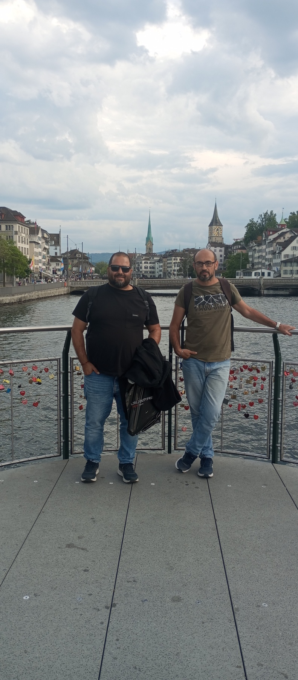
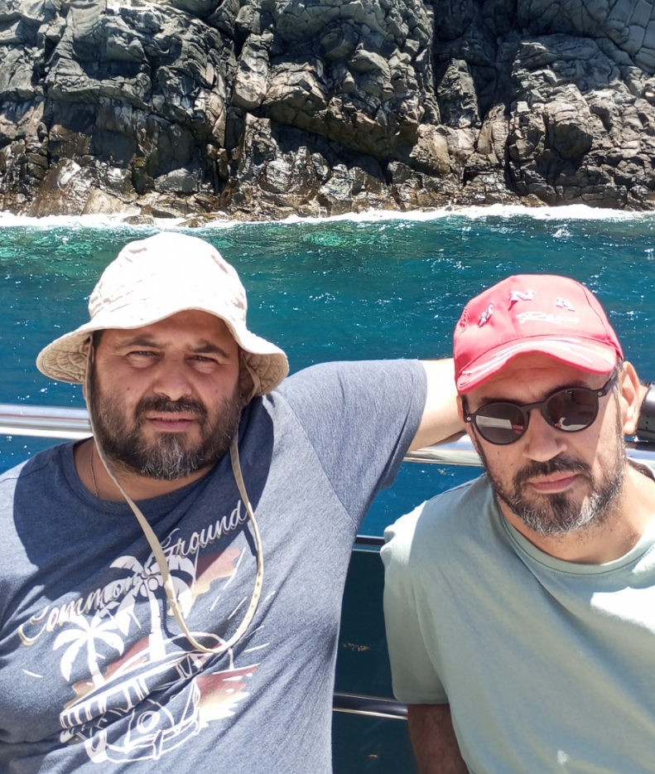
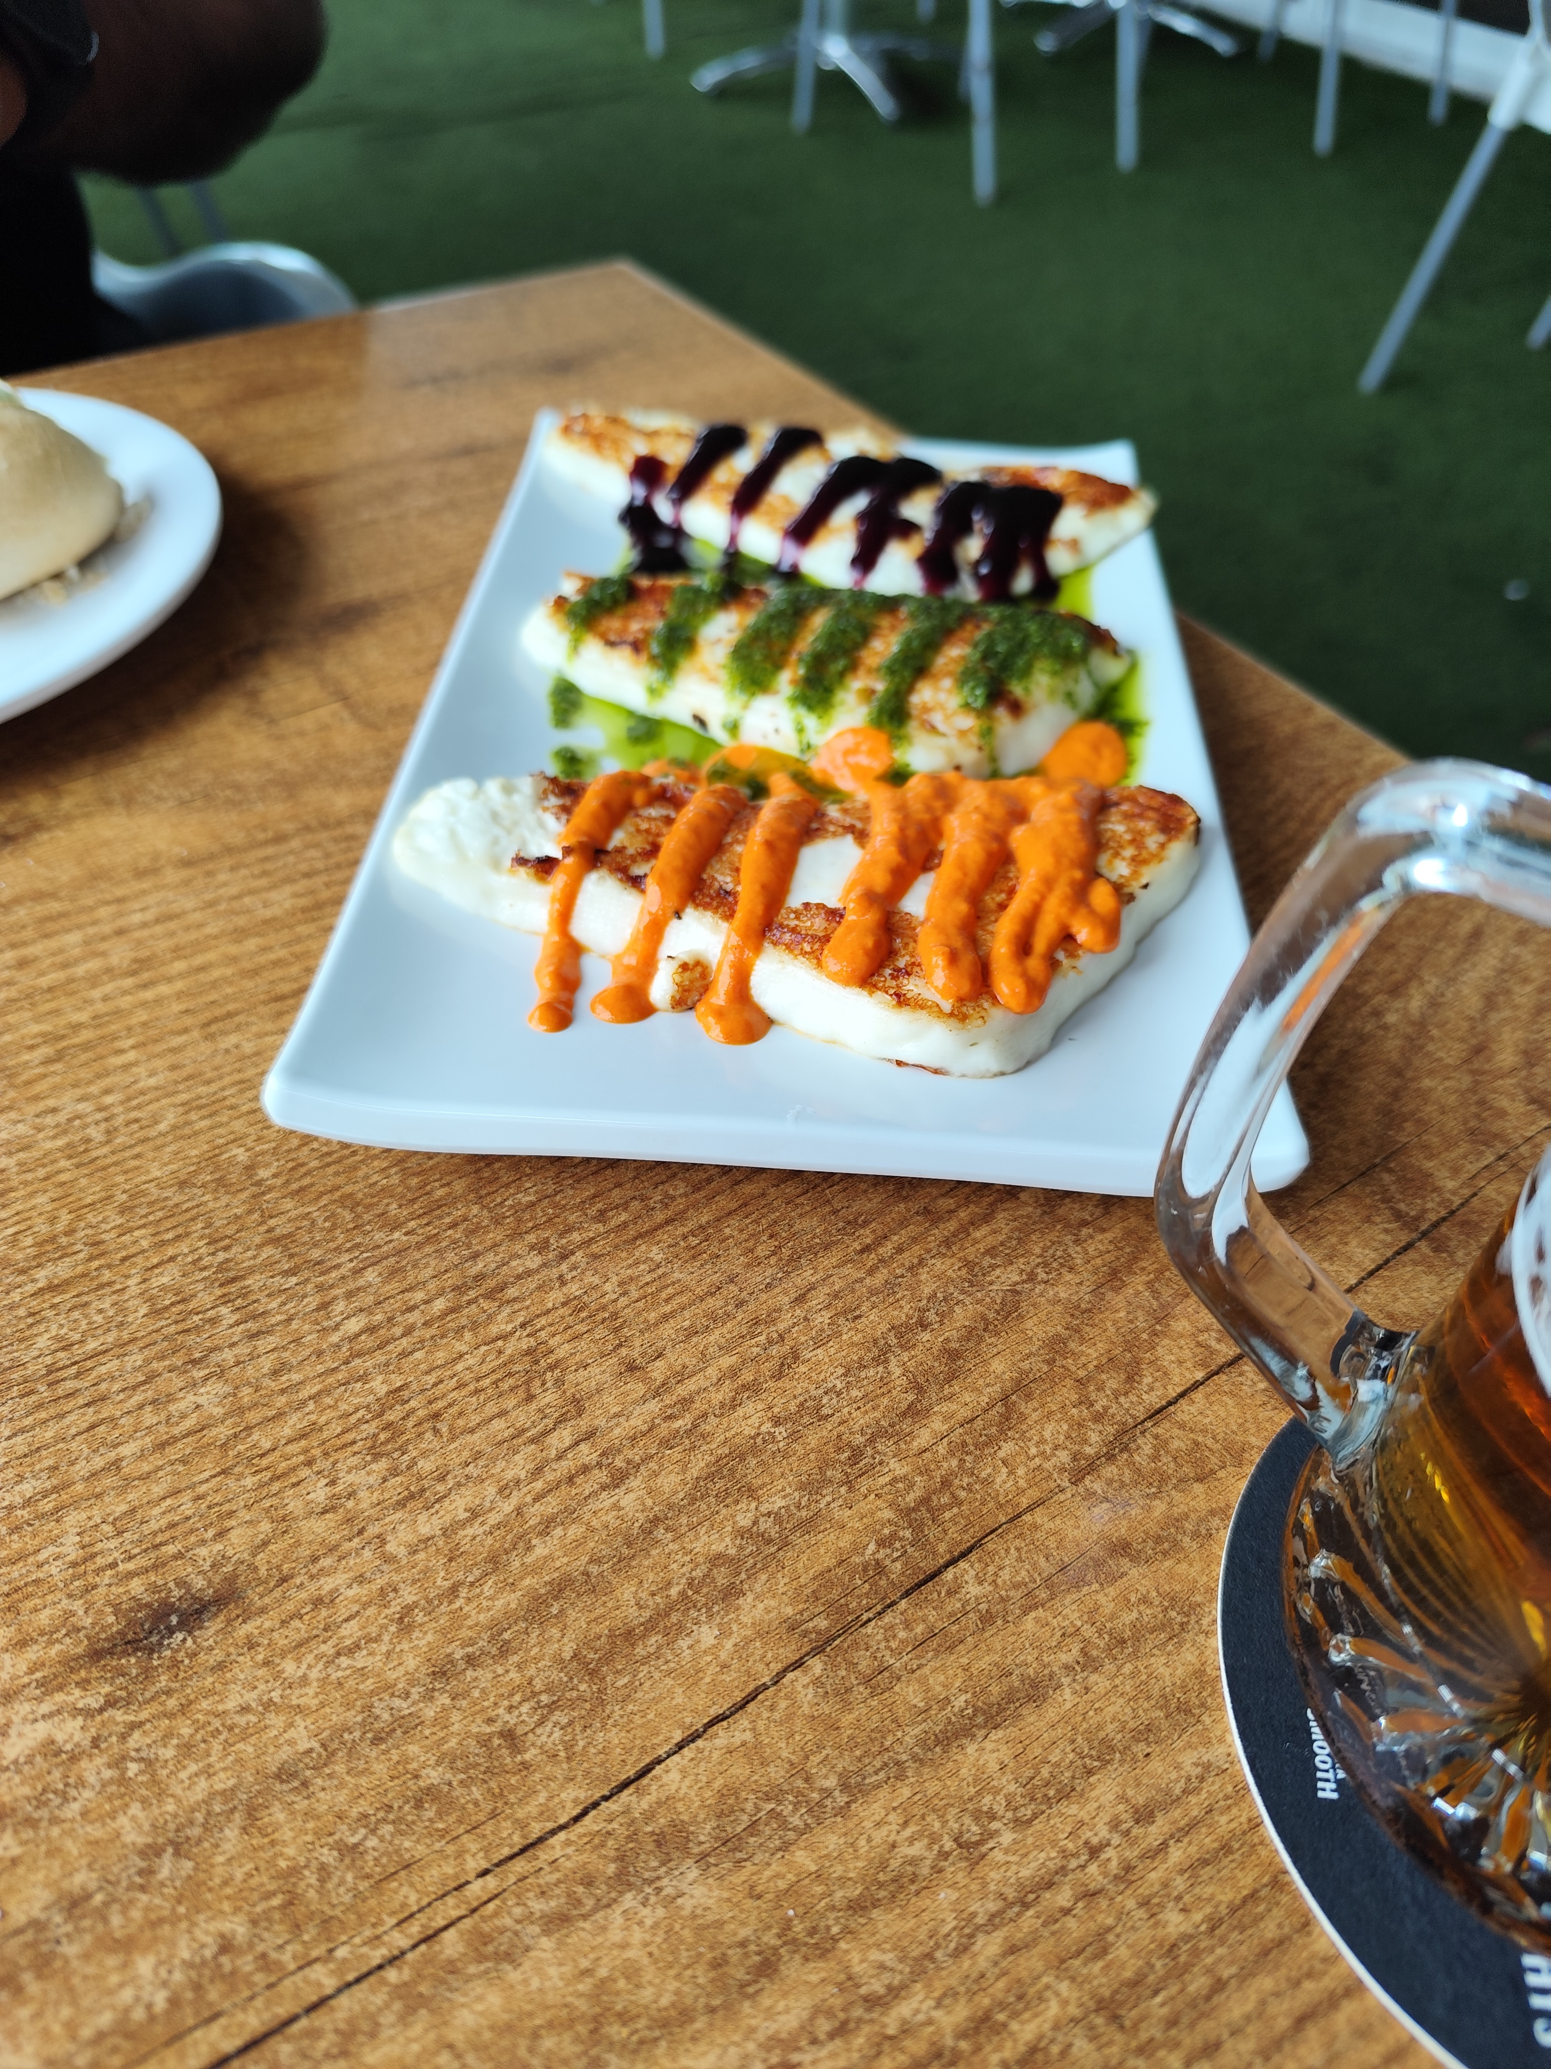




Slide 13
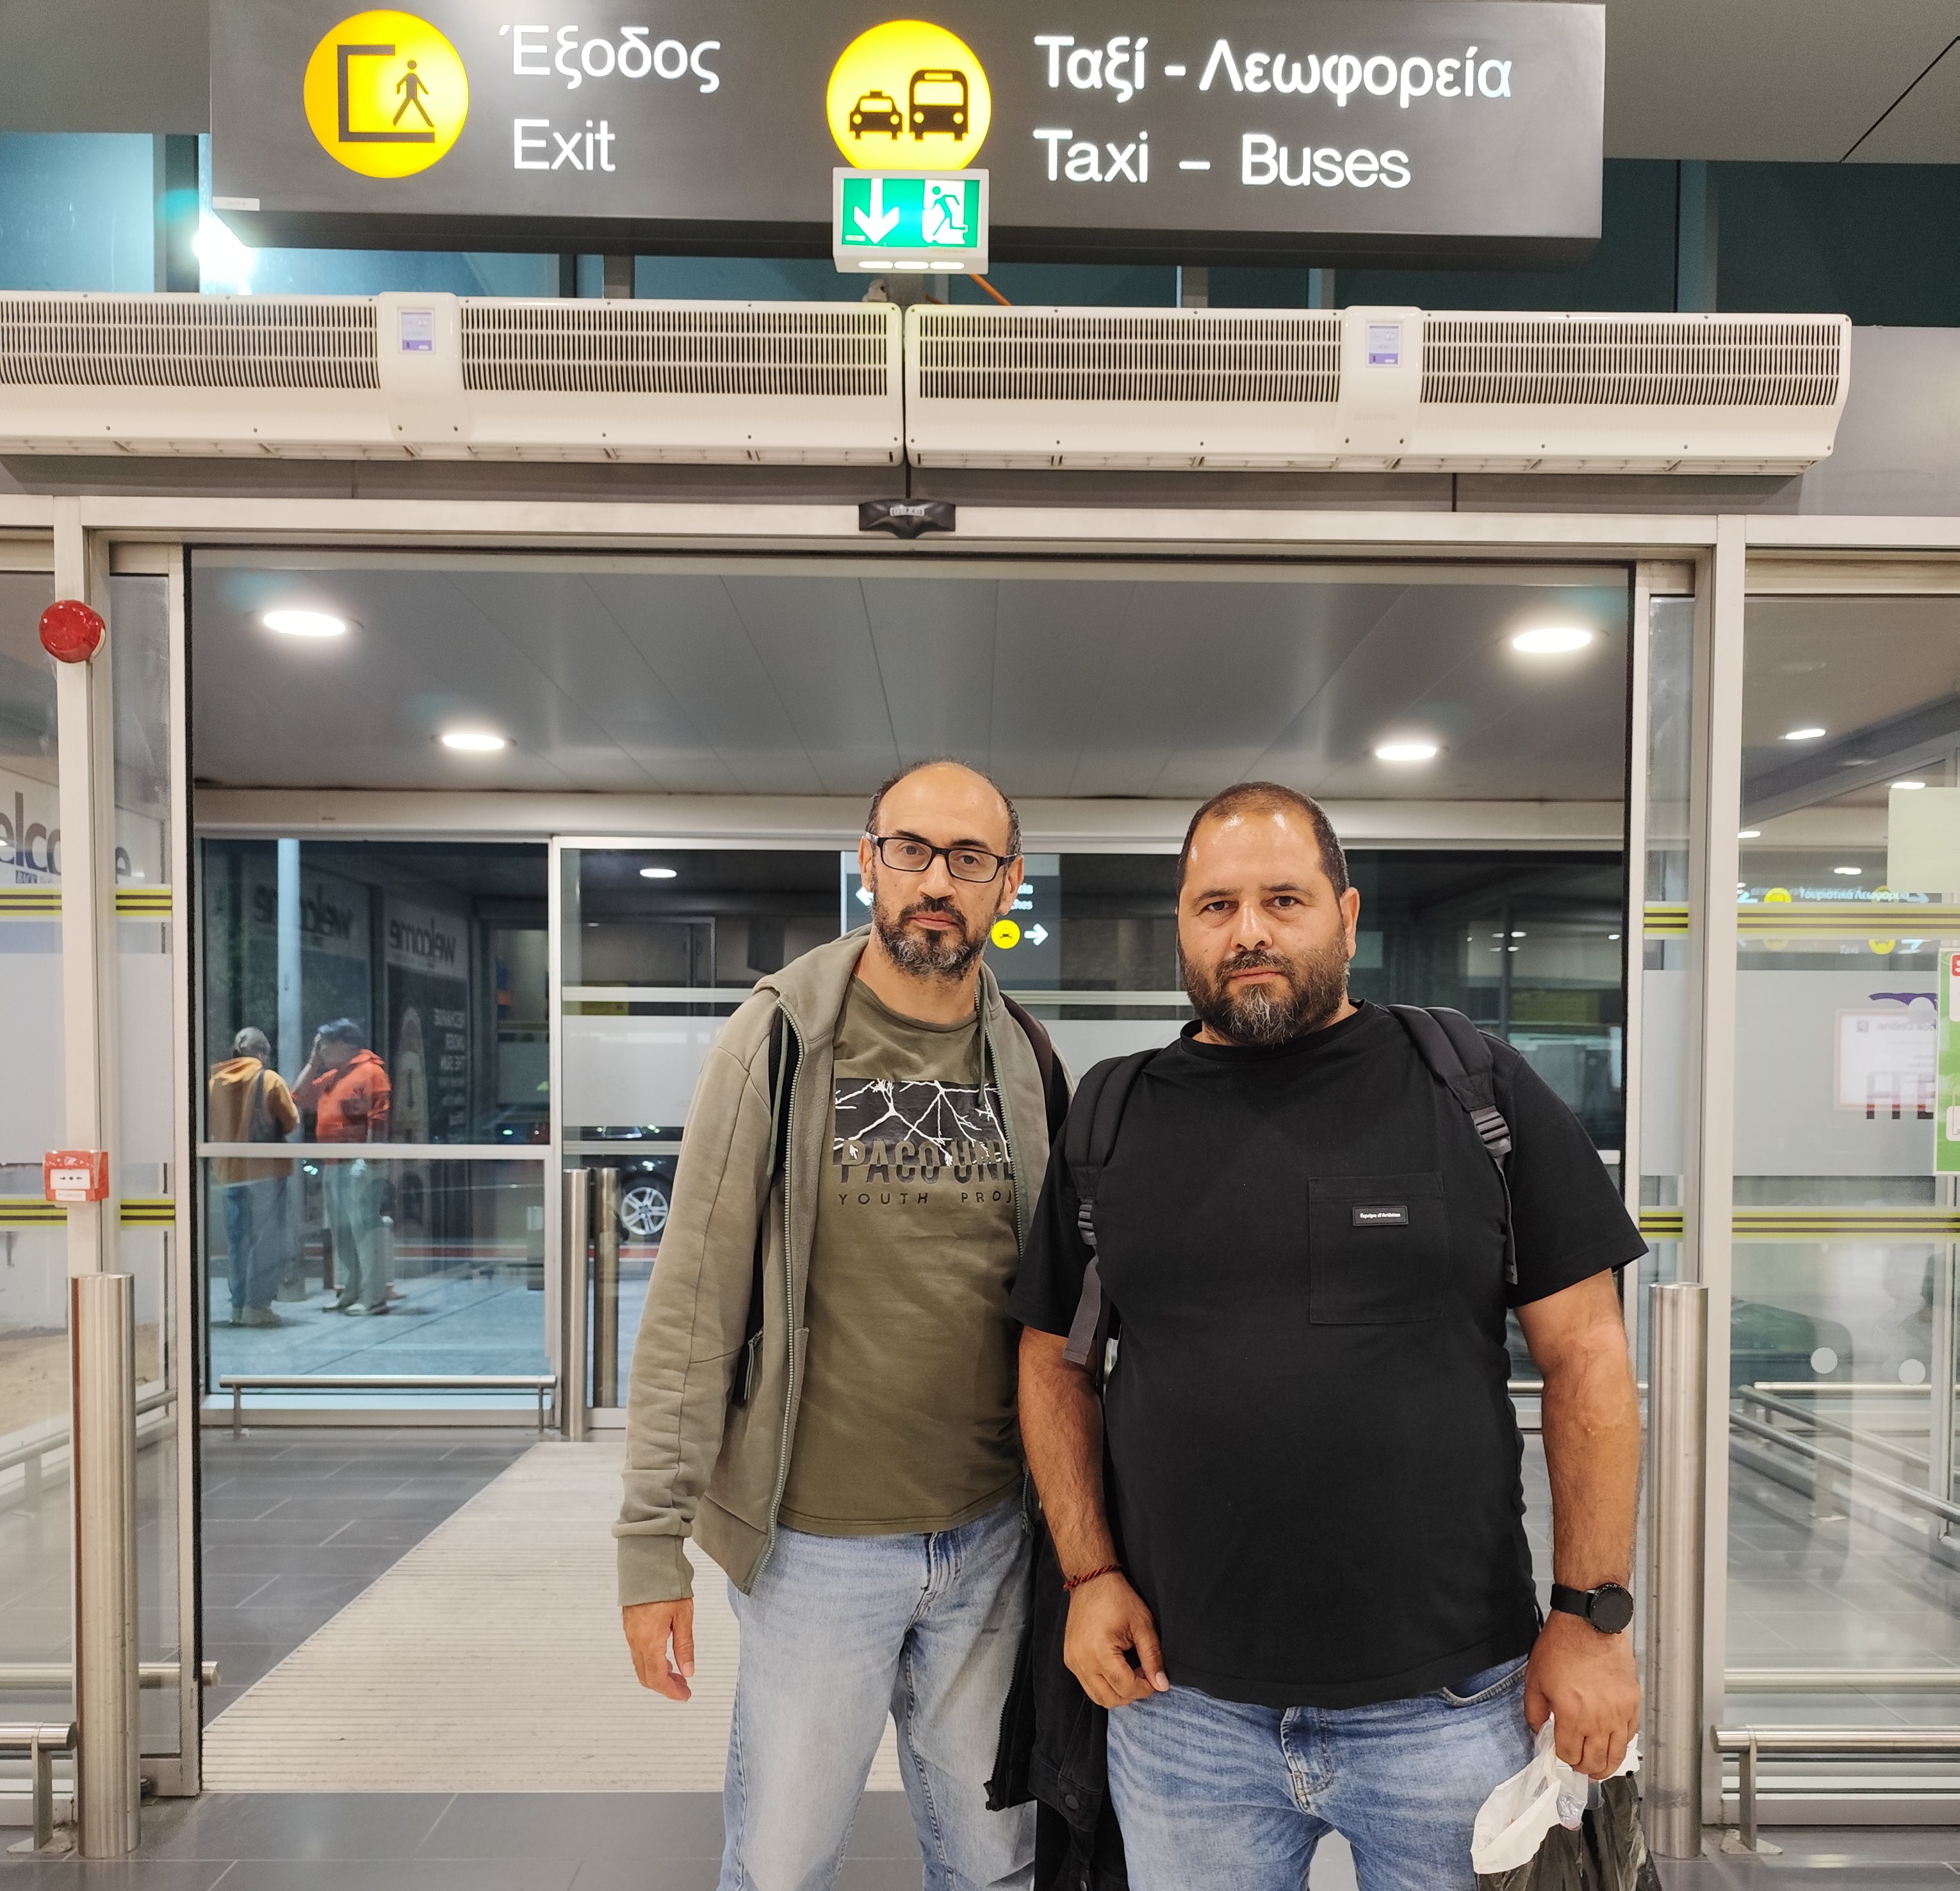
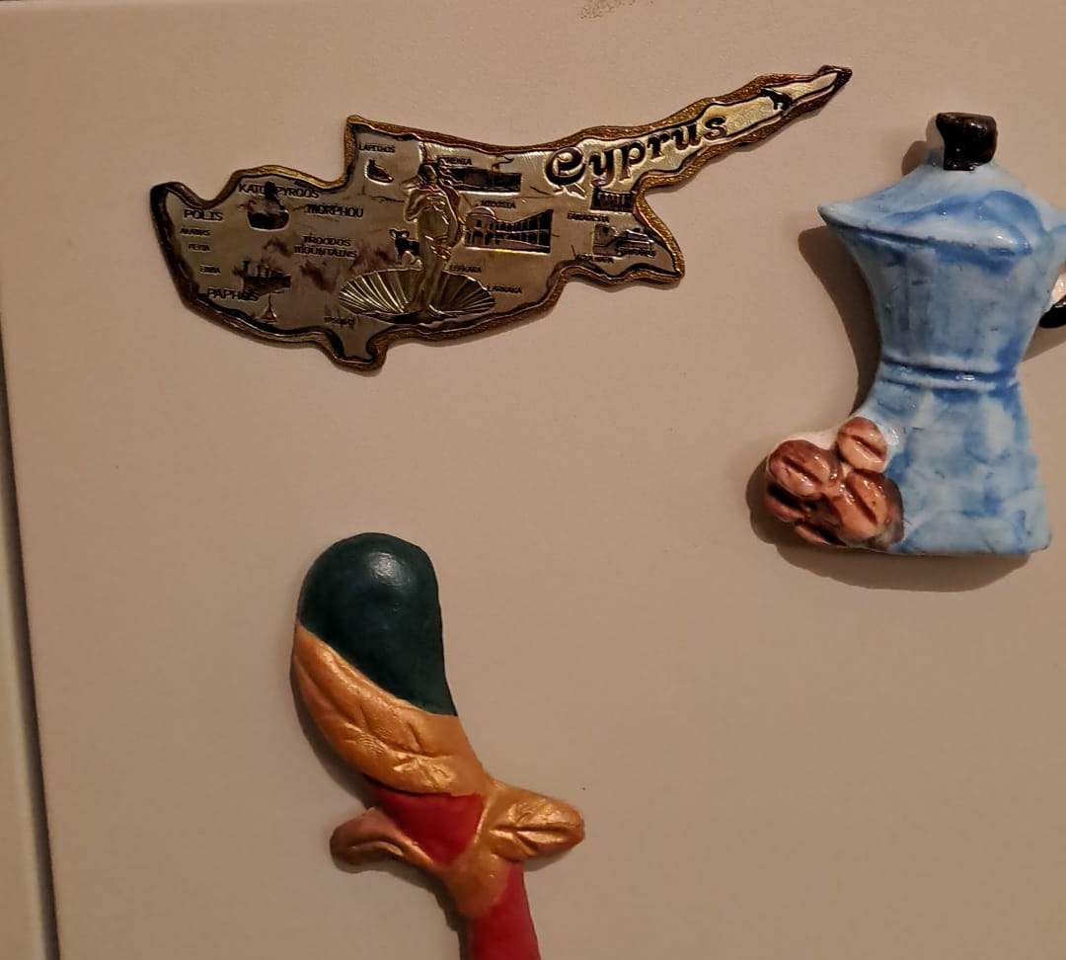
ΤΑ ΣΟΥΒΕΝΙΡ ΜΑΣ ΗΔΗ ΕΠΙΑΣΑΝ ΤΟΠΟ...
ΕΠΙΣΤΡΟΦΗ...
ΕΥΧΑΡΙΣΤΟΥΜΕ ΤΕΝΕΡΙΦΗ!!

